Slide 1

Презентация к занятию готовимся к ЕГЭ по географии. Задания с2, с3
Данный ресурс предназначен педагогам и учащимся для подготовки к ЕГЭ по географии
Негодина Инна Сергеевна
Учитель географии
МАОУ «Зональненская СОШ» Томского района

Slide 2
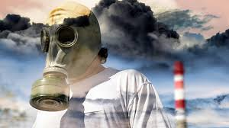
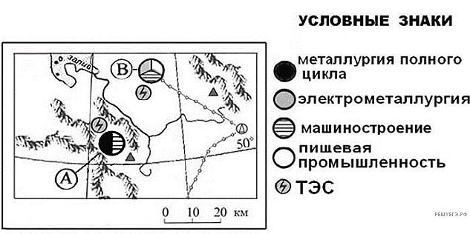
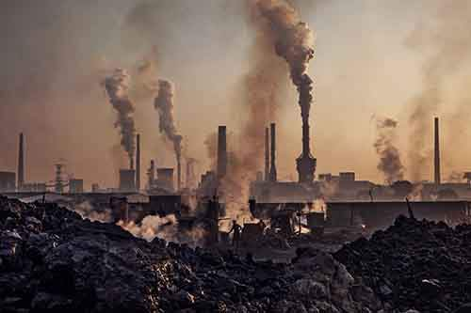
29. Определите, в каком из промышленных центров, обозначенных на карте буквами А и В, будет наблюдаться бóльшее загрязнение атмосферы. Для обоснования своего ответа приведите два довода.

Slide 3
29. Определите, в каком из промышленных центров, обозначенных на карте буквами А и В, будет наблюдаться бóльшее загрязнение атмосферы. Для обоснования своего ответа приведите два довода.
1) Большее загрязнение атмосферы будет наблюдаться в пункте А.
2) металлургия полного цикла больше загрязняет окружающую среду, чем электрометаллургия;
3) пункт А расположен в межгорной котловине.

Slide 4
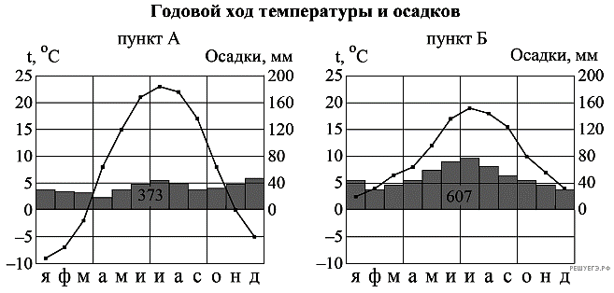
29. На рисунке показаны климатодиаграммы, характеризующие климат пунктов А и Б, расположенных в Европе примерно на одинаковой широте и одинаковой высоте над уровнем моря.
Определите, какой из этих пунктов расположен западнее.

Slide 5
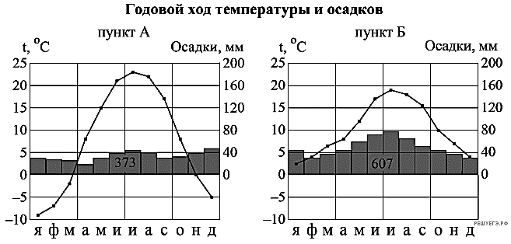
29. На рисунке показаны климатодиаграммы, характеризующие климат пунктов А и Б, расположенных в Европе примерно на одинаковой широте и одинаковой высоте над уровнем моря.
Определите, какой из этих пунктов расположен западнее.
1. Западнее расположен пункт Б.
!!! В Европе континентальность климата
нарастает при движении с запада на восток.
2. В пункте Б выпадает больше осадков.
3. В пункте Б теплее зимой
(там зимние температуры выше нуля)
ИЛИ меньше годовая амплитуда температур (прохладнее лето, что связано с влиянием океанов).
??? А какой пункт расположен восточнее?

Slide 6

29. На рисунке показан профиль, проведённый через находящийся в Индийском океане остров по параллели 22° ю.ш. Определите, в каком из пунктов, обозначенных на профиле буквами A, Б, B и Г, будет выпадать наибольшее количество атмосферных осадков?

Slide 7

29. На рисунке показан профиль, проведённый через находящийся в Индийском океане остров по параллели 22° ю.ш. Определите, в каком из пунктов, обозначенных на профиле буквами A, Б, B и Г, будет выпадать наибольшее количество атмосферных осадков?
1) наибольшее количество атмосферных осадков будет выпадать в пункте В.
2) Пункт В находится на наветренном склоне в зоне действия юго-восточных пассатов;
3) пункт В расположен выше пункта Г
??? А в каком пункте будет выпадать наименьшее количество осадков?

Slide 8
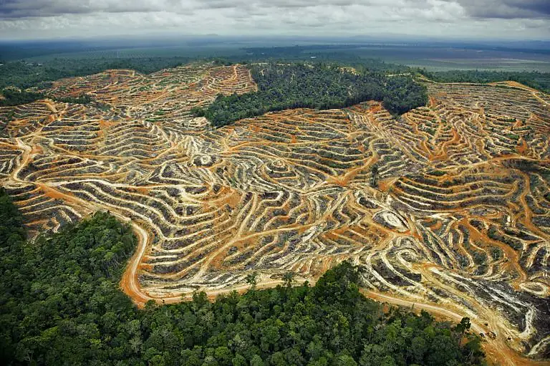
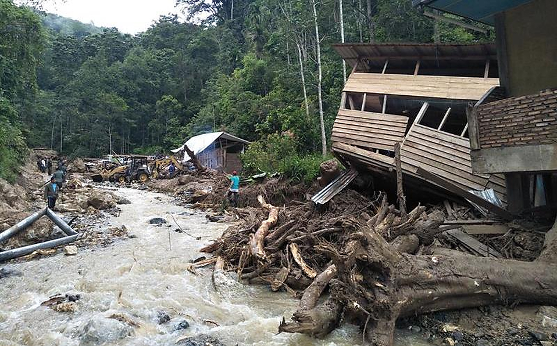
29. Ряд учёных указывают, что участившиеся в последние годы катастрофические стихийные бедствия в Индонезии напрямую связаны с уничтожением лесов в горных районах страны. Укажите два вида стихийных бедствий, которые могут быть связаны с уничтожением лесов в горных районах.

Slide 9
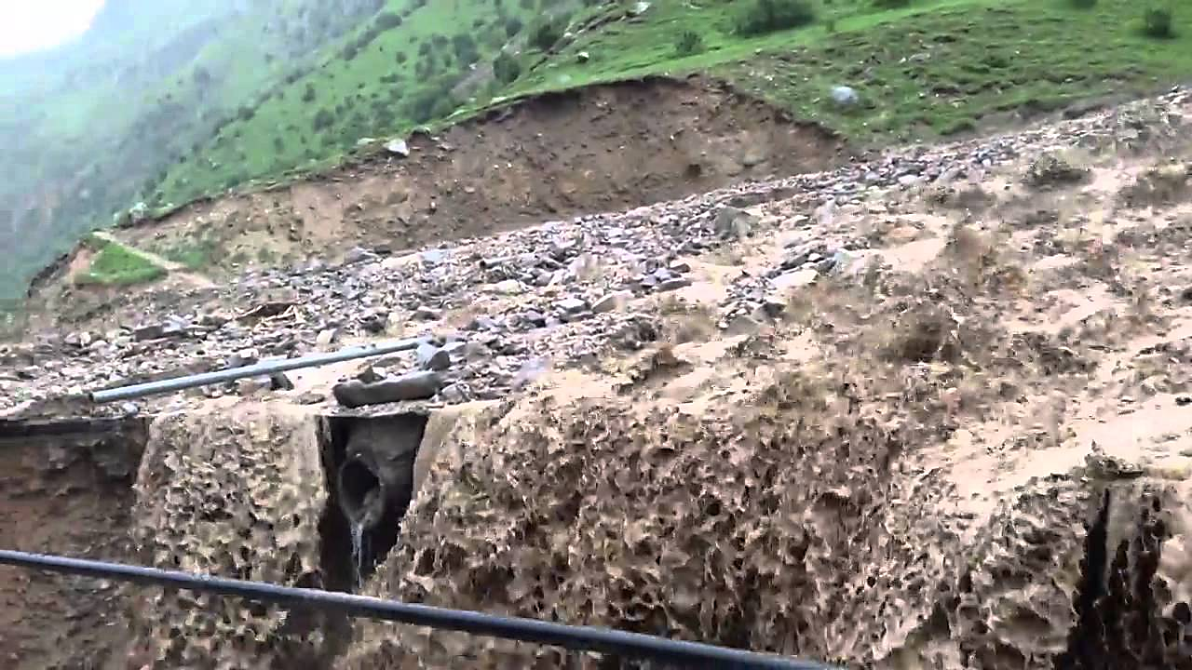
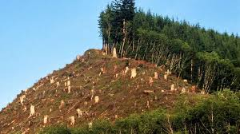
29. Ряд учёных указывают, что участившиеся в последние годы катастрофические стихийные бедствия в Индонезии напрямую связаны с уничтожением лесов в горных районах страны. Укажите два вида стихийных бедствий, которые могут быть связаны с уничтожением лесов в горных районах.
1. Оголение склонов гор приводит к тому, что выпадающие в горах дожди сразу, не задерживаясь корнями деревьев, попадают в реки, вызывая резкий подъём воды наводнения.
2. Потоки воды, стремясь вниз по склонам, увлекают с собой горные породы, что приводит к образованию грязекаменных потоков - селей, сметающих все на своем пути.

Slide 10
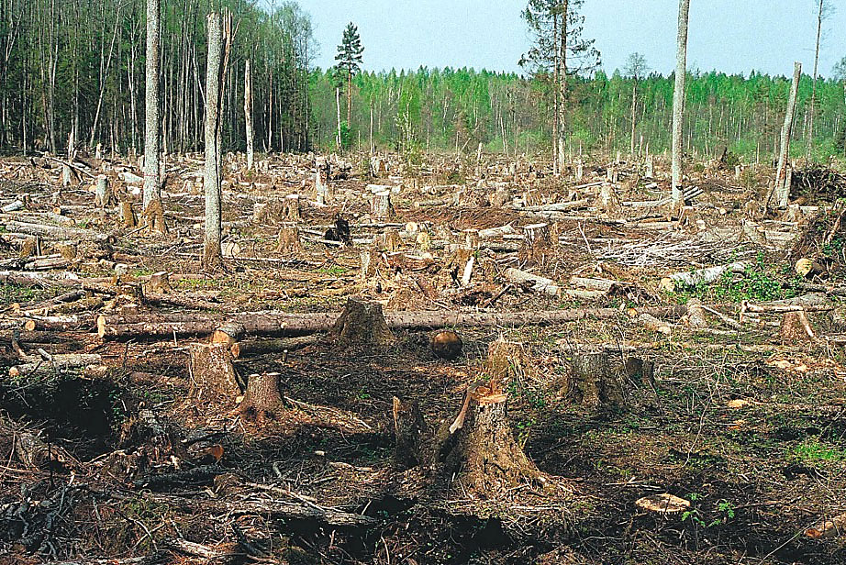
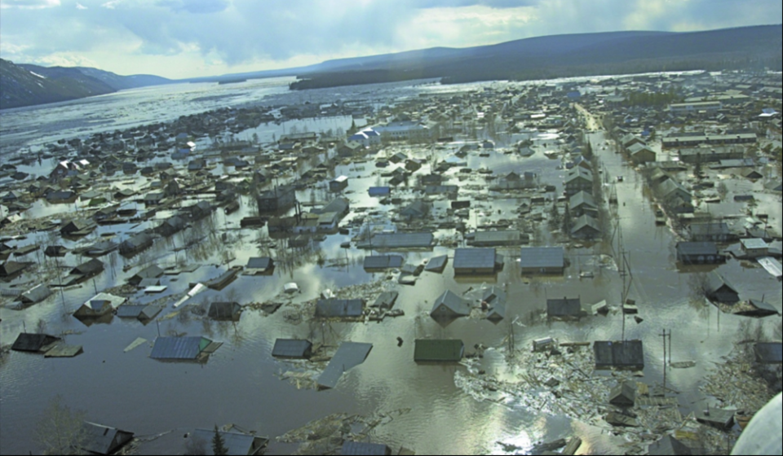
29. По данным мчс россии в последние годы участились катастрофические наводнения в бассейнах рек восточной сибири. В то же время отмечается более длительное и значительное понижение уровня воды в реках в период летней межени, что создает значительные проблемы для судоходства. Среди причин такого усиления неравномерности распределения стока по сезонам года специалисты называют бесконтрольную вырубку лесов в бассейнах этих рек. Объясните, как вырубка лесов может усилить неравномерность распределения речного стока по сезонам. Укажите две причины.

Slide 11
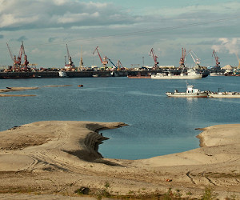
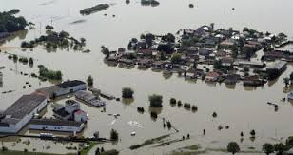
29. По данным мчс россии в последние годы участились катастрофические наводнения в бассейнах рек восточной сибири. В то же время отмечается более длительное и значительное понижение уровня воды в реках в период летней межени, что создает значительные проблемы для судоходства. Среди причин такого усиления неравномерности распределения стока по сезонам года специалисты называют бесконтрольную вырубку лесов в бассейнах этих рек.
Объясните, как вырубка лесов может усилить неравномерность распределения речного стока по сезонам. Укажите две причины.
Усиление поверхностного стока (в период снеготаяния и выпадения дождей);
2) Уменьшение подземного стока.

Slide 12
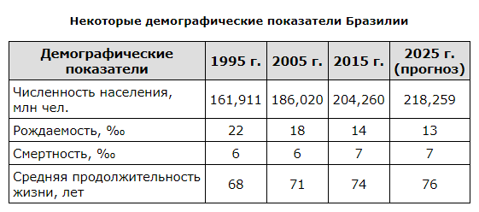
29. В таблице представлены данные, характеризующие изменения демографической ситуации Бразилии. Проанализируйте эти данные и спрогнозируйте, как к 2025 г. изменится (увеличится или уменьшится) доля лиц пожилого возраста в общей численности населения этой страны. Для обоснования своего ответа приведите два довода.

Slide 13
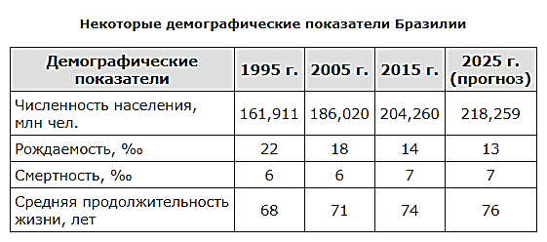
29. В таблице представлены данные, характеризующие изменения демографической ситуации Бразилии. Проанализируйте эти данные и спрогнозируйте, как к 2025 г. изменится (увеличится или уменьшится) доля лиц пожилого возраста в общей численности населения этой страны. Для обоснования своего ответа приведите два довода.
Доля лиц пожилого возраста в общей численности населения Бразилии к 2025 г. увеличится.
Так как уменьшится рождаемость
Увеличится средняя продолжительность жизни населения.

Slide 14
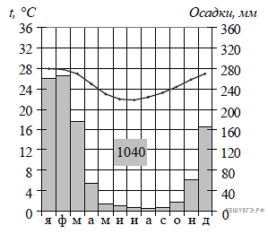
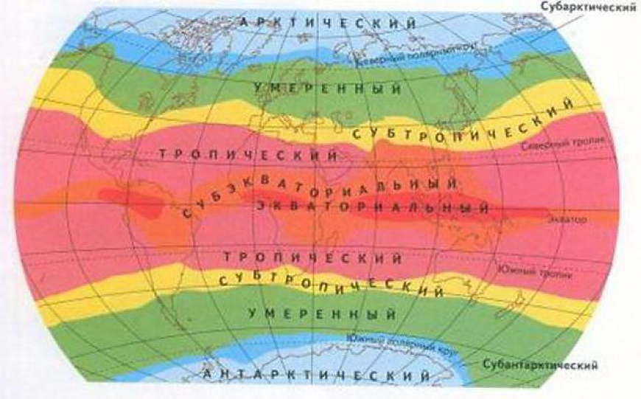
29. Определите, в каком из 13 климатических поясов Земли расположен пункт, климат которого показан на климатограмме. Для обоснования Вашего ответа приведите два довода.

Slide 15
29. Определите, в каком из 13 климатических поясов Земли расположен пункт, климат которого показан на климатограмме. Для обоснования Вашего ответа приведите два довода.
1. Это субъэкваториальный пояс южного полушария.
2. Температура воздуха весь год высока и меняется от 22 до 28 градусов, снижаясь к июню (зима в южном полушарии);
2. Явно выражен сезон в выпадении осадков — с декабря по февраль (лето южного полушария).

Slide 16
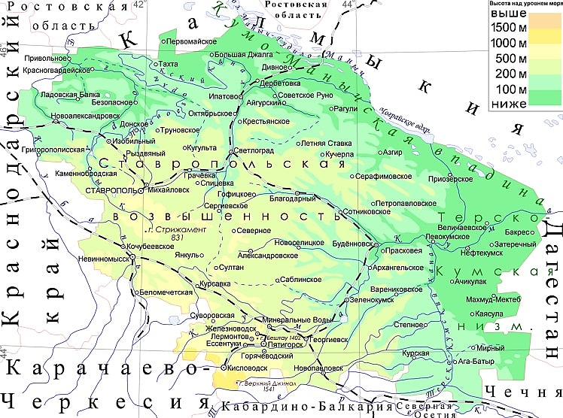
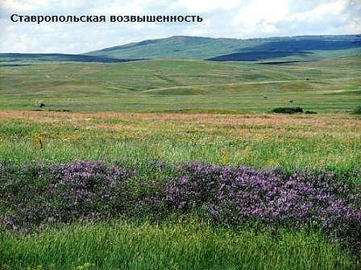
29. Почему на территории ставропольской возвышенности большое значение имеет создание полезащитных лесополос? Укажите две причины.

Slide 17
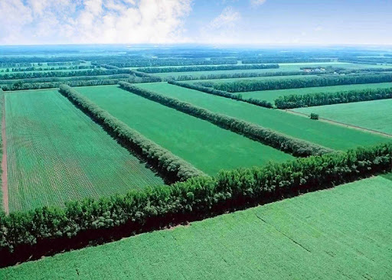
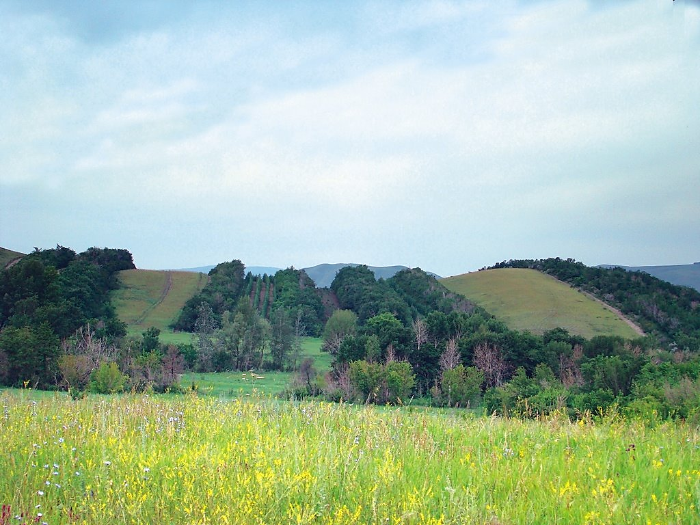
29. Почему на территории ставропольской возвышенности большое значение имеет создание полезащитных лесополос? Укажите две причины.
1) При дефиците влаги полезащитные полосы удерживают ее
ИЛИ способствуют удержанию снега и талой воды на полях;
2) Лесополосы предохраняют почву от эрозии.

Slide 18
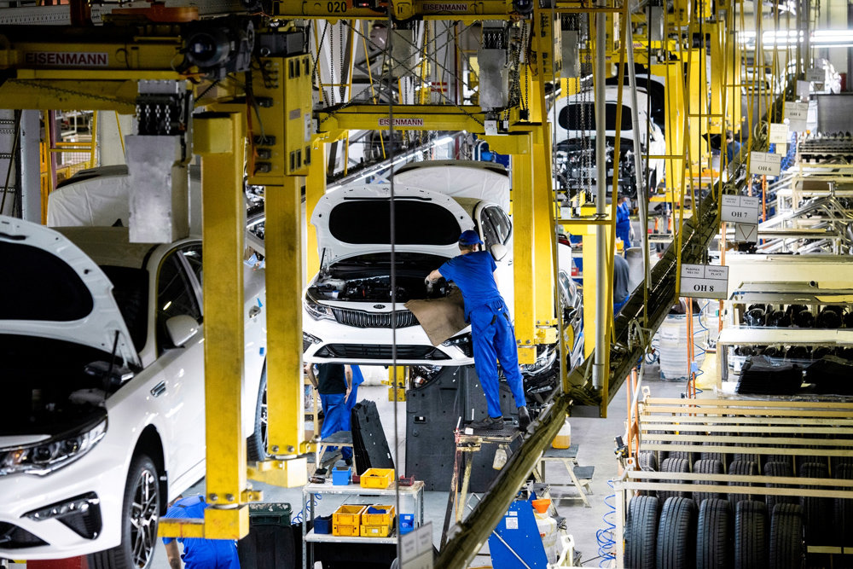

29. Калининградский завод «автотор» – одно из крупных предприятий автомобилестроения россии: с конвейера «автотор» сходит каждый девятый автомобиль в стране. На заводе производится сборка автомобилей многих ведущих компаний мира. Какие географические особенности калининградский области способствует успешному развитию автомобилестроения? Укажите две особенности.

Slide 19
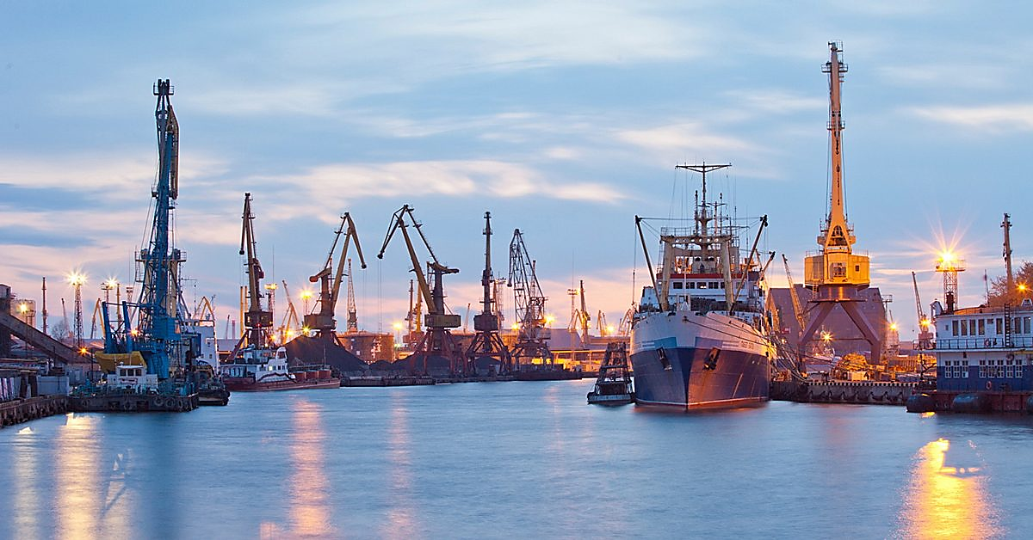
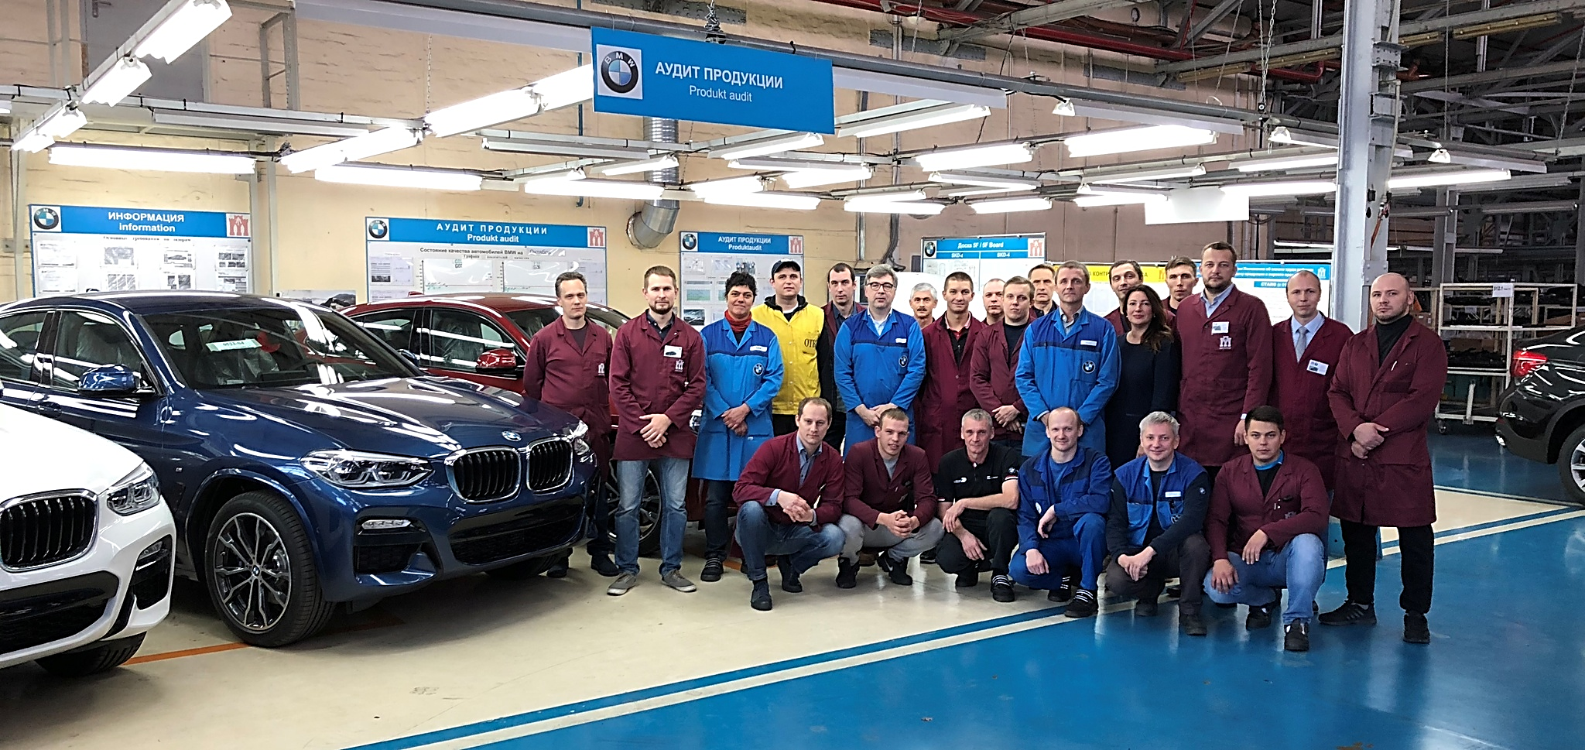
29. Калининградский завод «автотор» – одно из крупных предприятий автомобилестроения россии: с конвейера «автотор» сходит каждый девятый автомобиль в стране. На заводе производится сборка автомобилей многих ведущих компаний мира. Какие географические особенности калининградский области способствует успешному развитию автомобилестроения? Укажите две особенности.
Удобное ЭГП
ИЛИ удобное транспортно-географическое положение
2) Наличие квалифицированных трудовых ресурсов

Slide 20


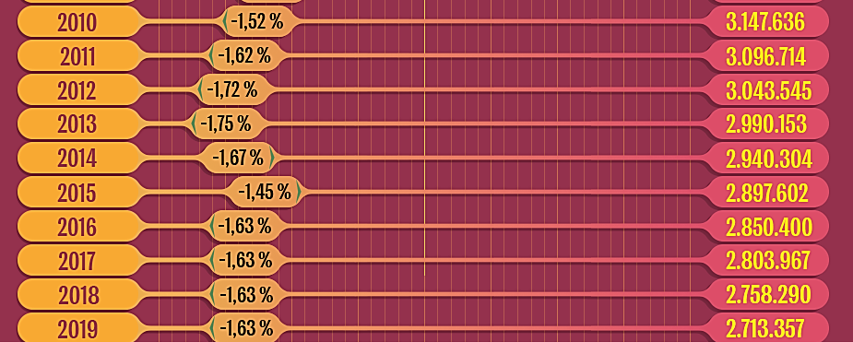
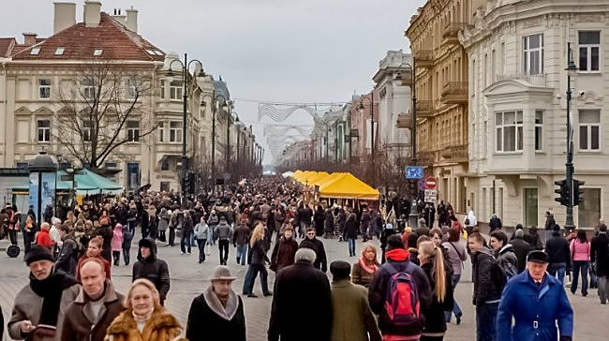
29. В последнее десятилетие в литве существенно снизилась рождаемость и наблюдается естественная убыль населения. Правительство страны считает, что сложившаяся ситуация может породить серьезные экономические проблемы для страны. Назовите звенья цепочки связей между уменьшением рождаемости населения и возможными социально-экономическими проблемами, обозначенными на схеме цифрами 2 и 3.
1. Уменьшение рождаемости
2.
4. Социально-экономические проблемы
3.

Slide 21

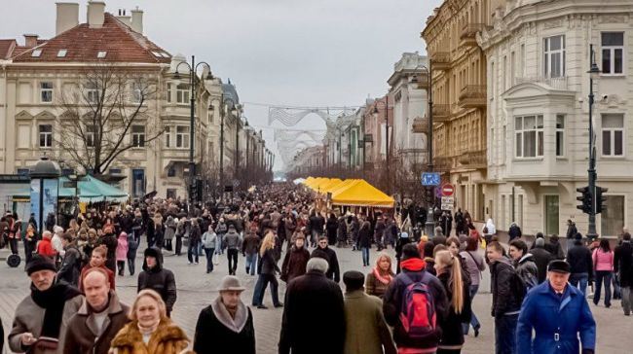

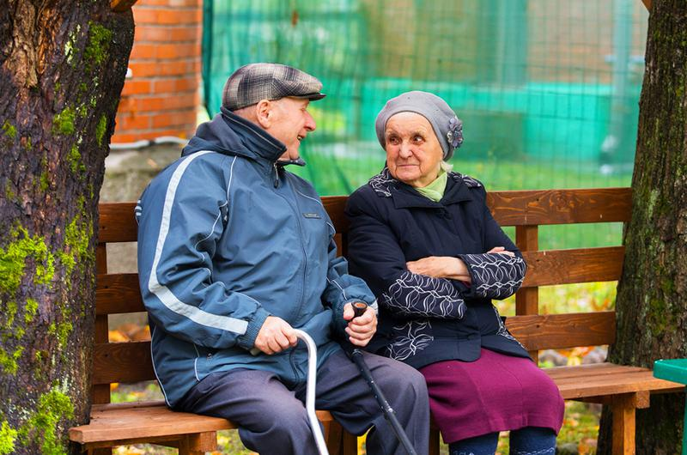
29. В последнее десятилетие в литве существенно снизилась рождаемость и наблюдается естественная убыль населения. Правительство страны считает, что сложившаяся ситуация может породить серьезные экономические проблемы для страны. Назовите звенья цепочки связей между уменьшением рождаемости населения и возможными социально-экономическими проблемами, обозначенными на схеме цифрами 2 и 3.
3.Уменьшение соотношения числа работающих и числа пенсионеров ИЛИ
нехватка средств для пенсионного обеспечения
1. Уменьшение рождаемости
2. Сокращение численности населения в трудоспособном возрасте
4. Социально-экономические проблемы

Slide 22
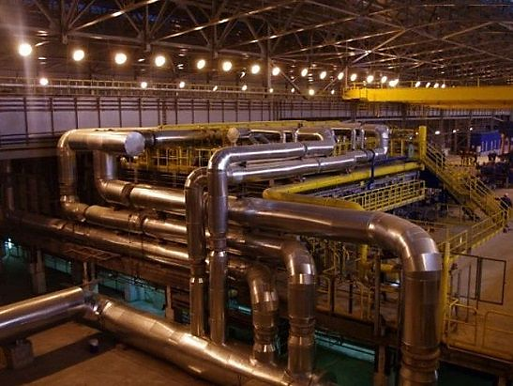
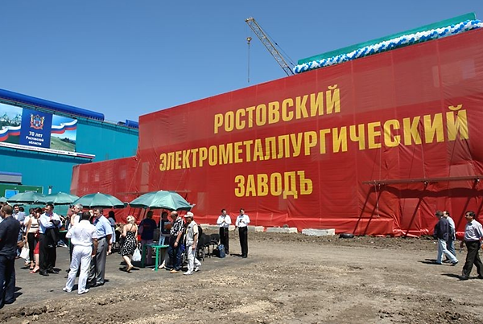
30. Рост спроса на металл в Ростовской области и соседних с ней регионах был главной причиной создания в последние годы на её территории современных электрометаллургических предприятий суммарной мощностью более 1 млн т стального проката в год. Какие особенности хозяйства Ростовской области (кроме наличия потребителей металла) делают экономически целесообразным размещение в ней электрометаллургических производств? Укажите две особенности.

Slide 23
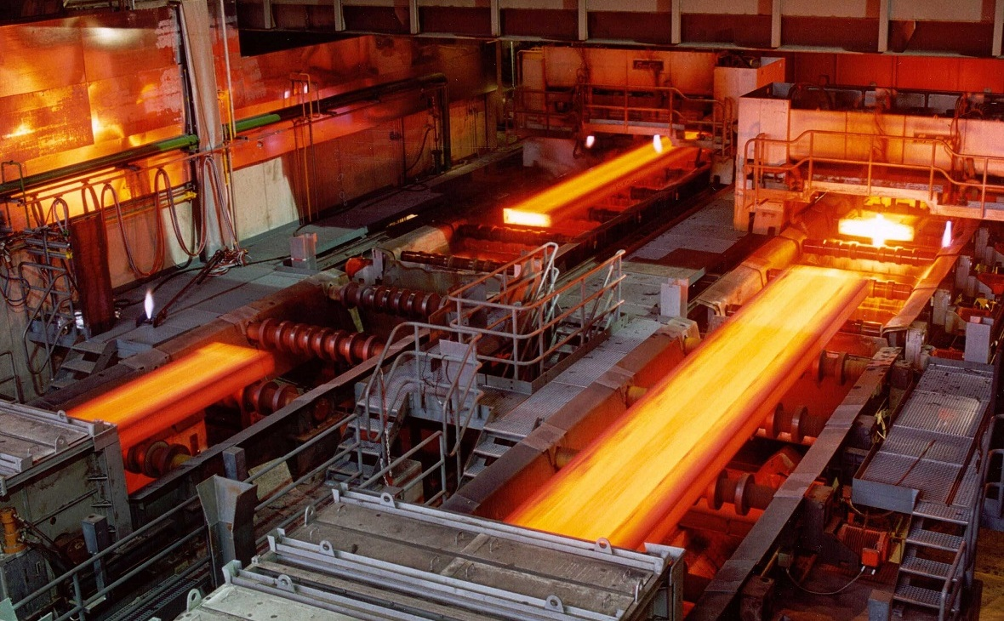
30. Рост спроса на металл в Ростовской области и соседних с ней регионах был главной причиной создания в последние годы на её территории современных электрометаллургических предприятий суммарной мощностью более 1 млн т стального проката в год. Какие особенности хозяйства Ростовской области (кроме наличия потребителей металла) делают экономически целесообразным размещение в ней электрометаллургических производств? Укажите две особенности.
1) Наличие отраслей хозяйства, с деятельностью которых связано образование большого количества образующегося металлолома.
2) Хорошо развитая электроэнергетика или наличие Ростовской АЭС — источника необходимой электроэнергии.

Slide 24
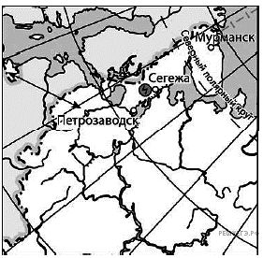
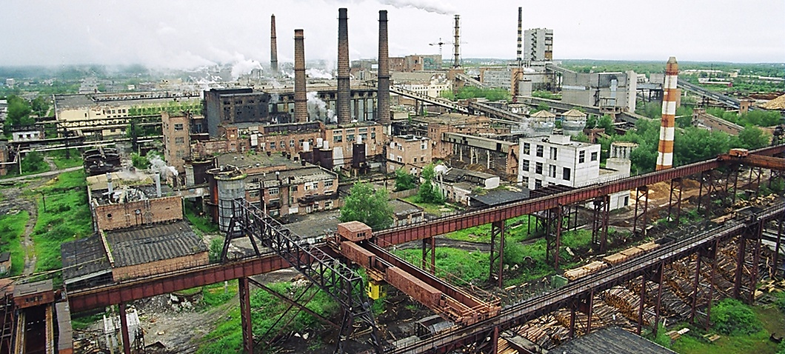
30. Размещению в Сегеже (Республика Карелия) крупного целлюлозно-бумажного комбината способствовало наличие дешёвой электроэнергии и удобство транспортировки готовой продукции. Какие особенности природно-ресурсной базы Карелии также способствовали размещению в Сегеже крупного ЦБК? Укажите две особенности.

Slide 25
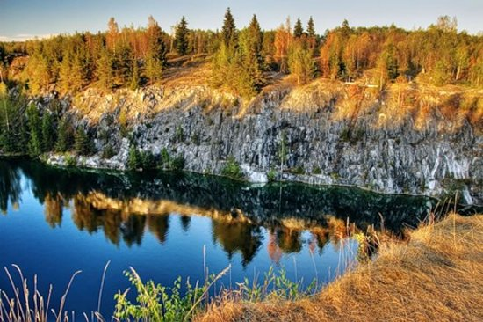
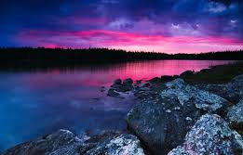
30. Размещению в Сегеже (Республика Карелия) крупного целлюлозно-бумажного комбината способствовало наличие дешёвой электроэнергии и удобство транспортировки готовой продукции. Какие особенности природно-ресурсной базы Карелии также способствовали размещению в Сегеже крупного ЦБК? Укажите две особенности.
Наличие лесных ресурсов
или Карелия находится в лесной зоне.
2) Наличие водных ресурсов
или в Карелии много рек и озёр.

Slide 26
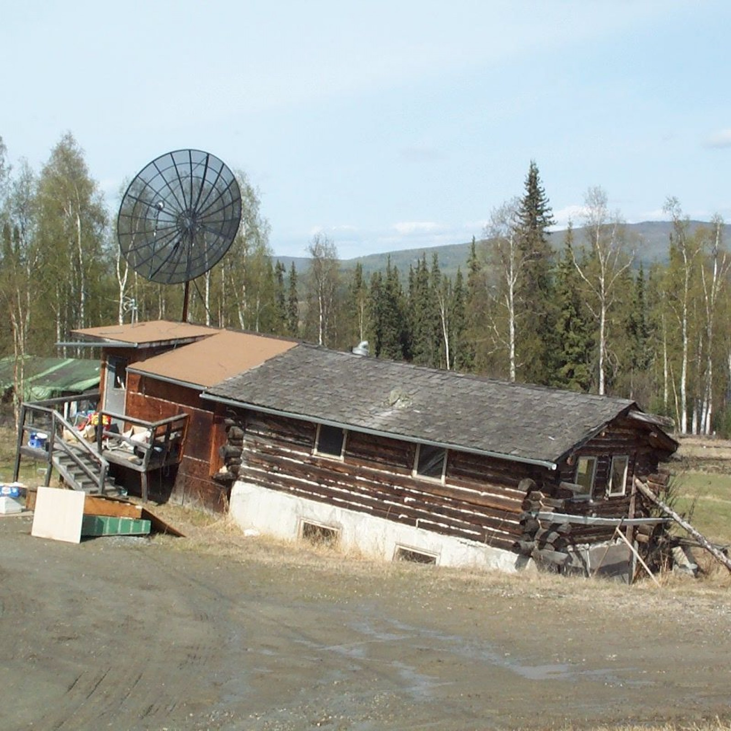
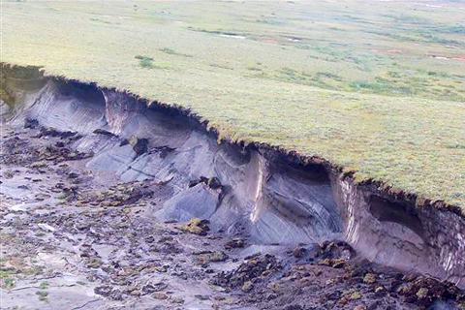
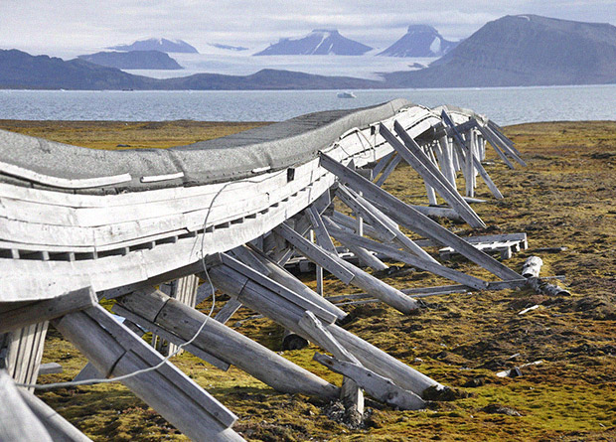
30. Повышение среднегодовых показателей температуры воздуха в разных частях планеты происходит с разной скоростью. При этом северные районы россии являются рекордсменом по темпам потепления, сообщает «РИА Новости» со ссылкой на данные мчс россии. Темпы роста среднегодовых показателей температуры воздуха здесь в 2-2.5 раза выше. Специалисты полагают, что к концу века среднегодовая температура на севере россии поднимется на 7 °С, что повлечет оттаивание многолетней мерзлоты и разрушение построек. По данным представителя департамента гражданской защиты мчс россии, четвертая часть жилых домов якутска и воркуты может подвергнуться разрушению. Предложите две меры, которые позволят не допустить разрушение уже построенных домов и которые следует использовать при строительстве новых зданий.

Slide 27
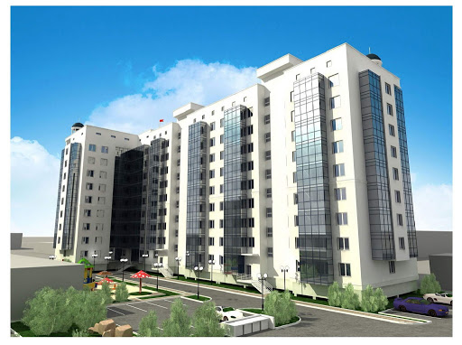
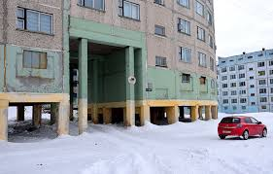
30. Повышение среднегодовых показателей температуры воздуха в разных частях планеты происходит с разной скоростью. При этом северные районы россии являются рекордсменом по темпам потепления, сообщает «РИА Новости» со ссылкой на данные мчс россии. Темпы роста среднегодовых показателей температуры воздуха здесь в 2-2.5 раза выше. Специалисты полагают, что к концу века среднегодовая температура на севере россии поднимется на 7 °С, что повлечет оттаивание многолетней мерзлоты и разрушение построек. По данным представителя департамента гражданской защиты мчс россии, четвертая часть жилых домов якутска и воркуты может подвергнуться разрушению. Предложите две меры, которые позволят не допустить разрушение уже построенных домов и которые следует использовать при строительстве новых зданий.
Заморозка грунтов под фундаментом уже построенных домов;
Укрепление фундаментов построенных домов глубокими сваями;
Строительство новых зданий на более глубоких фундаментах-сваях

Slide 28
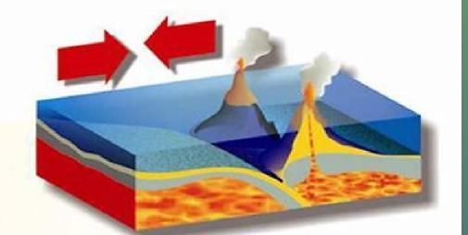

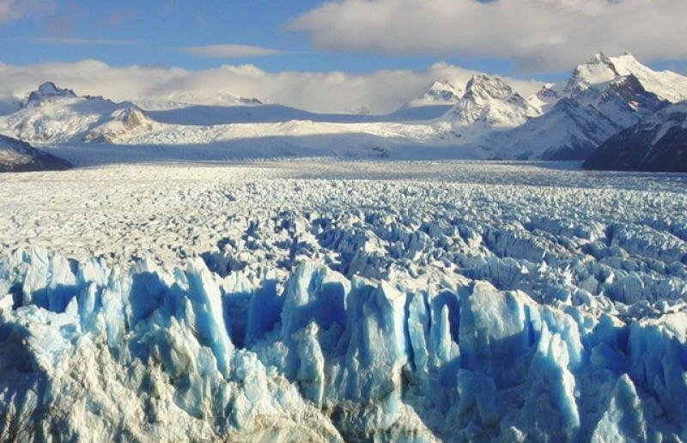
29. Практически каждому ледниковому периоду на земле предшествовали мощнейшие столкновения тектонических плит. Учение считают, что в результате столкновения тектонических плит на земле обнажались огромные участки скальных пород. Высокие температуры приводили к химической реакции, которая позволила этим скальным породам поглощать из атмосферы CO₂. В результате температура атмосферы сильно понижалась – это приводило к ледниковому периоду.
Назовите звенья цепочки связей между поглощением породами CO₂ и понижением температуры воздуха, обозначенные на схеме цифрами 2 и 3.
1. Поглощение породами CO₂
2.
4. Понижение температуры атмосферы
3.

Slide 29
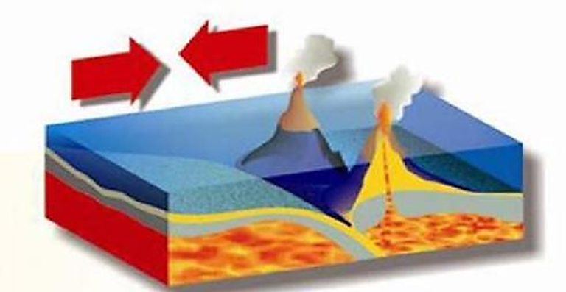
29. Практически каждому ледниковому периоду на земле предшествовали мощнейшие столкновения тектонических плит. Учение считают, что в результате столкновения тектонических плит на земле обнажались огромные участки скальных пород. Высокие температуры приводили к химической реакции, которая позволила этим скальным породам поглощать из атмосферы CO₂. В результате температура атмосферы сильно понижалась – это приводило к ледниковому периоду.
Назовите звенья цепочки связей между поглощением породами CO₂ и понижением температуры воздуха, обозначенные на схеме цифрами 2 и 3.
1. Поглощение породами CO₂
2. Уменьшение содержания CO₂ в атмосфере
3. Ослабление парникового эффекта
4. Понижение температуры атмосферы

Slide 30
29. Учёные проанализировали данные наблюдений за уровнем воды в Ниле, которые велись в Каире с 622 г. нашей эры. Эти данные были сопоставлены с периодами вулканической активности в древности, информацию о которых учёные получили по результатам исследования ледяных кернов в Гренландии. Выяснилось, что во время крупных извержений паводки были на Ниле слабее из-за ослабления в это время ветров, приносящих влагу с океана. Ветры ослабевали из-за меньшего прогрева материка в летнее время.
Назовите звенья цепочки связей между увеличением содержания в атмосфере продуктов вулканической деятельности и уменьшением прогрева материка, обозначенные на схеме цифрами 2 и 3.

Slide 31

29. Учёные проанализировали данные наблюдений за уровнем воды в Ниле, которые велись в Каире с 622 г. нашей эры. Эти данные были сопоставлены с периодами вулканической активности в древности, информацию о которых учёные получили по результатам исследования ледяных кернов в Гренландии. Выяснилось, что во время крупных извержений паводки были на Ниле слабее из-за ослабления в это время ветров, приносящих влагу с океана. Ветры ослабевали из-за меньшего прогрева материка в летнее время.
Назовите звенья цепочки связей между увеличением содержания в атмосфере продуктов вулканической деятельности и уменьшением прогрева материка, обозначенные на схеме цифрами 2 и 3.
1. Увеличение в атмосфере продуктов вулканической деятельности
2. Уменьшение прозрачности атмосферы ИЛИ
сокращение доли прямой солнечной радиации при увеличении доли рассеянной
3. Уменьшение количества суммарной солнечной радиации
4. Уменьшение прогрева материка

Slide 32


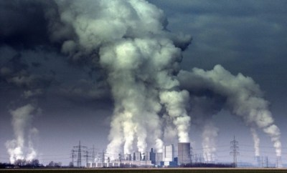
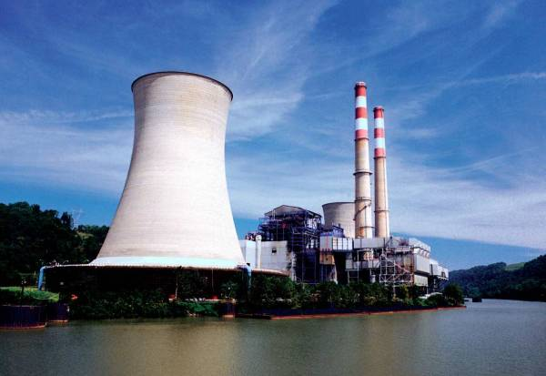
29. Многие развитые страны и Китай в стремлении внести вклад в борьбу с глобальными климатическими изменениями сокращают долю каменного угля в топливно-энергетическом балансе (ТЭБ) и увеличивают долю в нём природного газа. Назовите звенья цепочки связей между сокращением доли в ТЭБ каменного угля при увеличении доли природного газа и сдерживанием глобальных климатических изменений, обозначенные на схеме цифрами 2 и 3
1. Сокращение доли каменного угля в ТЭБ и увеличении доли природного газа
4. Сдерживание глобальных климатических изменений
2.
3.

Slide 33
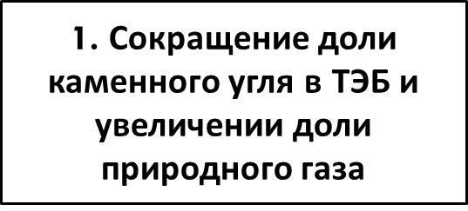
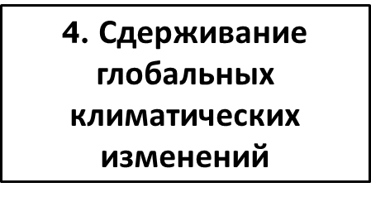

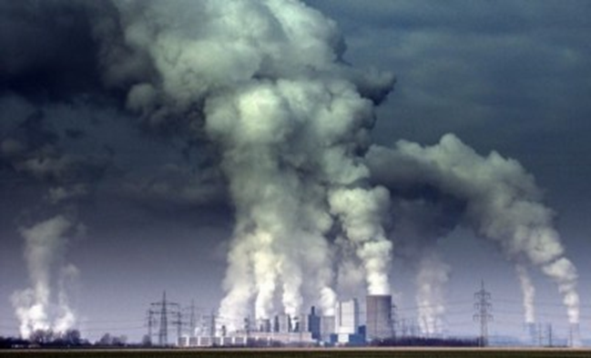

29. Многие развитые страны и Китай в стремлении внести вклад в борьбу с глобальными климатическими изменениями сокращают долю каменного угля в топливно-энергетическом балансе (ТЭБ) и увеличивают долю в нём природного газа. Назовите звенья цепочки связей между сокращением доли в ТЭБ каменного угля при увеличении доли природного газа и сдерживанием глобальных климатических изменений, обозначенные на схеме цифрами 2 и 3
2. Сокращение выбросов парниковых газов
3. Ослабление парникового эффекта в атмосфере ИЛИ
сдерживание развития парникового эффекта

Slide 34
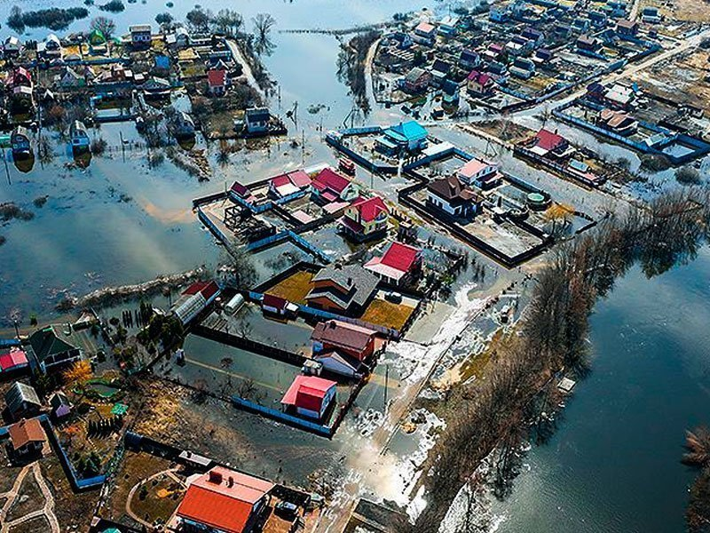
Прочитайте фрагмент статьи из газеты:
«По данным МЧС, в конце ХХ – начале ххI века все большую роль в увеличении частоты и разрушительной силы наводнений в России стали играть антропогенные факторы. По мнению специалистов министерства, одной из главных причин этого стало снижение свойств поверхностных слоев земли впитывать влагу, образующуюся в результате выпадения осадков и таяния снегов, в результате чего резко увеличивается поверхностный сток и интенсивность паводков».
Укажите два вида деятельности человека,
приводящие к снижению свойств
поверхностных слоев впитывать влагу и
увеличению поверхностного стока.

Slide 35
Прочитайте фрагмент статьи из газеты:
«По данным МЧС, в конце ХХ – начале ххI века все большую роль в увеличении частоты и разрушительной силы наводнений в России стали играть антропогенные факторы. По мнению специалистов министерства, одной из главных причин этого стало снижение свойств поверхностных слоев земли впитывать влагу, образующуюся в результате выпадения осадков и таяния снегов, в результате чего резко увеличивается поверхностный сток и интенсивность паводков».
Укажите два вида деятельности человека,
приводящие к снижению свойств поверхностных
слоев впитывать влагу и увеличению поверхностного
стока.
1)Сведение лесов, что приводит к возрастанию
Максимального поверхностного стока в 2-3 раза
2) Нерациональное ведение сельского хозяйства,
т.е. Продольная распашка склонов и переуплотнение
полей при использовании тяжелой техники
3) Рост урбанизированных территорий –
увеличение площадей с водонепроницаемым
покрытием (асфальт)

Slide 36
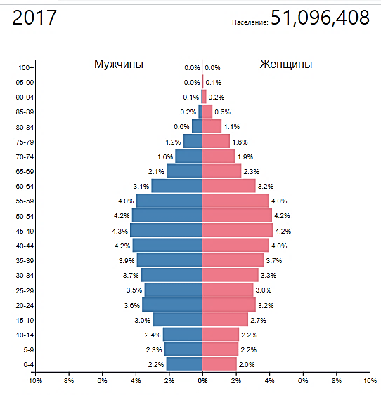
30. В 2017 году численность населения республики Корея составляла 51 млн. чел., рождаемость 8‰, смертность 6‰, а темп естественного прироста населения – 0, 1 % в год. При этом значение суммарного коэффициента рождаемости (количество новорожденных, приходившихся на одну женщину в возрасте от 15 по 49 лет) составлял 1, 25. ниже приводится половозрастная пирамида республики Корея в 2019 г.
На основе анализа данных возрастно-половой пирамиды Республики Корея в 2017 г. составьте прогноз изменения естественного прироста населения (на 1 тыс. жителей) в ближайшие 20 лет, если суммарный коэффициент рождаемости останется таким же, как в 2017 г.
Для обоснования Вашего прогноза приведите два аргумента.

Slide 37

30. В 2017 году численность населения республики Корея составляла 51 млн. чел., рождаемость 8‰, смертность 6‰, а темп естественного прироста населения – 0, 1 % в год. При этом значение суммарного коэффициента рождаемости (количество новорожденных, приходившихся на одну женщину в возрасте от 15 по 49 лет) составлял 1, 25. ниже приводится половозрастная пирамида республики Корея в 2017 г.
В течение следующих 20 лет темпы естественного прироста населения Республики Корея замедлится
ИЛИ темпы естественного прироста станут отрицательными.
2) При суммарном коэффициенте рождаемости 1, 25 со временем начнется сокращение численности населения
ИЛИ данные половозрастной пирамиды свидетельствуют о суженном воспроизводстве населения;
3) В ближайшие годы численность женщин в возрасте 15-49 лет начнет сокращаться.
ИЛИ через 20 лет в общей численности населения существенно возрастет доля лиц пожилого возраста

Slide 38





30. По данным Росгидромета, среднегодовая температура воздуха на территории нашей страны постоянно увеличивается. 2016 года не стал исключением. На территории Южного федерального округа, например, в 2016 г. Средние температуры января были на 1.3 °С, а июля – на 1.5°С выше нормы. Возможные последствия потепления климата для хозяйства регионов Европейского юга России учеными оцениваются по-разному.
Каковы возможные положительные последствия потепления климата для хозяйства Европейского юга России?

Slide 39
30. По данным Росгидромета, среднегодовая температура воздуха на территории нашей страны постоянно увеличивается. 2016 года не стал исключением. На территории Южного федерального округа, например, в 2016 г. Средние температуры января были на 1.3 °С, а июля – на 1.5°С выше нормы. Возможные последствия потепления климата для хозяйства регионов Европейского юга России учеными оцениваются по-разному.
Каковы возможные положительные последствия потепления климата для хозяйства Европейского юга России?
Увеличение продолжительности курортного сезона на курортах Крыма и Краснодарского края
Улучшение условий для выращивания теплолюбивых с/х культур
ИЛИ повышение урожайности теплолюбивых с/х культур
3) Сокращение продолжительности отопительного периода
ИЛИ сокращение расходов на отопление производственных и жилых помещений в зимний период

Slide 40


29. Таяние снегов после сильных снегопадов часто становится причиной мощных оползней в горных районах. Объясните, какая связь существует между таянием снегов и образованием оползней. Укажите два звена цепочки причинно-следственных связей.

Slide 41
29. Таяние снегов после сильных снегопадов часто становится причиной мощных оползней в горных районах. Объясните, какая связь существует между таянием снегов и образованием оползней. Укажите два звена цепочки причинно-следственных связей.
Масса слоя водопроницаемых пород, залегающих сверху, увеличивается
Из-за подъема уровня грунтовых вод сила трения уменьшается
Верхний слой горных пород соскальзывает вниз под действием силы тяжести

Slide 42


29. Кислотные дожди являются серьезной экологической проблемой, носящей глобальный характер. Образование кислотных дождей связано с растворением в воде содержащихся в воздухе оксидов серы и азота, поступающих в атмосферу в результате как естественных природных процессов (вулканическая деятельность, жизнедеятельность организмов), так и хозяйственной деятельности человека.
Укажите два любые вида хозяйственной деятельности человека, являющиеся причиной образования кислотных дождей.

Slide 43
29. Кислотные дожди являются серьезной экологической проблемой, носящей глобальный характер. Образование кислотных дождей связано с растворением в воде содержащихся в воздухе оксидов серы и азота, поступающих в атмосферу в результате как естественных природных процессов (вулканическая деятельность, жизнедеятельность организмов), так и хозяйственной деятельности человека.
Укажите два любые вида хозяйственной деятельности человека, являющиеся причиной образования кислотных дождей.
ТЭС, работающие на органическом топливе и транспорт
Цветная металлургия тяжелых металлов

Slide 44

29. При создании новых крупных ГЭС в зоне тайги в Сибири обязательно проводятся работы по очистке от леса территорий, которые будут затопляться водами создающихся водохранилищ. Иногда стоимость этих работ превышает стоимость заготовляемого при этом леса. Работы по лесоочистке проводятся в первую очередь для того, чтобы не допустить негативных последствий затопления леса.
Назовите два любых возможных негативных последствия затопления леса водами создающихся водохранилищ.

Slide 45
29. При создании новых крупных ГЭС в зоне тайги в Сибири обязательно проводятся работы по очистке от леса территорий, которые будут затопляться водами создающихся водохранилищ. Иногда стоимость этих работ превышает стоимость заготовляемого при этом леса. Работы по лесоочистке проводятся в первую очередь для того, чтобы не допустить негативных последствий затопления леса.
Назовите два любых возможных негативных последствия затопления леса водами создающихся водохранилищ.
ОСТАВШИЙСЯ НА ДНЕ ВОДОХРАНИЛИЩА ЛЕС ЗАГНИЕТ И БУДЕТ ОТРАВЛЯТЬ ВОДУ
ВСПЛЫВАЮЩИЕ СТВОЛЫ ДЕРЕВЬЕВ МОГУТ ПОВРЕДИТЬ ОБОРУДОВАНИЕ ГЭС
ДЕРЕВЬЯ ОПАСНЫ ДЛЯ СУДОХОДСТВА

Slide 46


29.Опустынивание становится причиной серьезных проблем экологического, социально-экономического характера, включая голод и вынужденную миграцию населения. Оно происходит в результате участившихся засух, что является следствием глобальных изменений климата. Главным фактором опустынивания в настоящее время стала деятельность человека.
Назовите два (любые) вида хозяйственной деятельности человека, под влиянием которых может происходить процесс опустынивания.

Slide 47

29.Опустынивание становится причиной серьезных проблем экологического, социально-экономического характера, включая голод и вынужденную миграцию населения. Оно происходит в результате участившихся засух, что является следствием глобальных изменений климата. Главным фактором опустынивания в настоящее время стала деятельность человека. Назовите два (любые) вида хозяйственной деятельности человека, под влиянием которых может происходить процесс опустынивания.
Сведение лесов
Уничтожение естественной растительности в результате перевыпаса скота
Засоление земель в результате их избыточного орошения в засушливых районах

Slide 48


29. В 2020 году в Великобритании запустят в строй крупнейшую в мире ветряную электростанцию (ВЭС) мощностью 1,2 ГВт. Гигантский комплекс морских ветряных генераторов возведен у восточного побережья Великобритании. Новая электростанция находиться в морских водах в 120 км от берега. Объясните, Почему крупные ветровые электростанции целесообразно строить в морской акватории. Укажите две причины.

Slide 49
29. В 2020 году в Великобритании запустят в строй крупнейшую в мире ветряную электростанцию (ВЭС) мощностью 1,2 ГВт. Гигантский комплекс морских ветряных генераторов возведен у восточного побережья Великобритании. Новая электростанция находиться в морских водах в 120 км от берега. Объясните. Почему крупные ветровые электростанции целесообразно строить в морской акватории. Укажите две причины.
Строить ВЭС целесообразно в районах с постоянными сильными ветрами, а в прибрежных районах морей ветры всегда особенно сильные
При размещении ветряков в морской акватории не требуется изъятие каких-либо земельных угодий на суше
Отсутствует влияние шумового загрязнения окружающей среды на людей и домашних животных

Slide 50

29. лесная растительность задерживает поверхностный сток во время дождей или таяния снегов и способствует просачиванию вод под землю – переводит часть поверхностного стока в подземный, поэтому вырубка леса в водосборных бассейнах рек приводит к изменениям водного режима рек. Дайте оценку влияния (благоприятное и неблагоприятное) этих изменений на жизнь и хозяйственную деятельность человека. Для обоснования своего ответа приведите два довода.

Slide 51
29. лесная растительность задерживает поверхностный сток во время дождей или таяния снегов и способствует просачиванию вод под землю – переводит часть поверхностного стока в подземный, поэтому вырубка леса в водосборных бассейнах рек приводит к изменениям водного режима рек. Дайте оценку влияния (благоприятное и неблагоприятное) этих изменений на жизнь и хозяйственную деятельность человека. Для обоснования своего ответа приведите два довода.
Усилится интенсивность половодий и паводков, что может приводить к наводнениям
В межень уровень воды станет очень низкий, что будет затруднять судоходство или обеспечение водой потребителей.

Slide 52


30. В XX в. Изменилась технология лесозаготовок – на смену выборочным рубкам, при которых заготавливались только лучшие деревья, пришли сплошные рубки. При этом естественные хвойные леса исчезали, уступая место массивам заболачивавшихся вырубок. Почему в тайге европейского севера при сплошной вырубке леса с использованием тяжелой техники происходит заболачивание территории? Укажите две причины.

Slide 53


30. В XX в. Изменилась технология лесозаготовок – на смену выборочным рубкам, при которых заготавливались только лучшие деревья, пришли сплошные рубки. При этом естественные хвойные леса исчезали, уступая место массивам заболачивавшихся вырубок. Почему в тайге европейского севера при сплошной вырубке леса с использованием тяжелой техники происходит заболачивание территории? Укажите две причины.
На больших по площади участках уничтожаются деревья, которые потребляют и испаряют воду;
Использование тяжелой техники приводит в нарушению структуры почвы;
Повышается уровень воды в реках во время половодья.

Slide 54

Фермер из поселка новый решил заложить фруктовый сад. Оцените, какой из участков, обозначенных на карте цифрами 1 или 2, наиболее подходит для этого.

Slide 55

Рассуждения оба участка расположены на склоне холмов, но участок 1 расположен на южном склоне, а участок 2 – на северном южный склон освещается и нагревается солнцем больше, поэтому там раньше сходит снег, что важно для фермера участок должен быть ближе к дороге, чтобы фермеру было удобно вывозить урожай
Содержание верного ответа
Участок 1
Участок 1 Находится на южной экспозиции склона
или
участок 2 расположен на склоне северной экспозиции
3) На участке 1 нет деревьев
Или
участок 1 расположен близко к дороге
или
участок 2 находится в лесу
или
участок 2 находится дальше от города

Slide 56

Китай для транспортировки грузов редко использует более короткий северный морской путь, а чаще более длинный и дорогой через суэцкий канал и индийский океан. Какие природные условия северного морского пути препятствуют более активному его использованию?
Выгоды использования СМП для транзитных перевозок:
экономия на топливе;
уменьшение продолжительности рейса уменьшает расходы на оплату труда персонала и уменьшает стоимость фрахта судна;
отсутствует платеж за проход судна (в отличие от Суэцкого канала);
отсутствуют очереди (как в случае с Суэцким каналом);
отсутствует риск нападения пиратов.

Slide 57


Рассуждения
Ключевая фраза «Какие природные условия», следовательно нужно вспомнить о климате арктики, препятствующих судоходству
Арктика – это суровый климат, частые туманы, сильные морозы, штормы, торосы, движения льдов
Содержание верного ответа
1. движения льдов
2. Суровый климат
или
Частые туманы
Или
сильные ветры

Slide 58


Объясните, почему в пустыне намиб суммарная солнечная радиация в июне меньше, чем в ливийской пустыне. Укажите две причины.

Slide 59

Объясните, почему в пустыне намиб суммарная солнечная радиация в июне меньше, чем в ливийской пустыне. Укажите две причины.
Рассуждения
Пустыня Намиб расположена в Африке, в южном полушарии, пересекается южным тропиком
Ливийская пустыня тоже в Африке, но в северном полушарии, пересекается северным тропиком
В июне солнце в зените над северным тропиком
В июне в северном полушарии лето, Значит солнечной радиации больше. А в южном – зима, значит солнечной радиации меньше
Содержание верного ответа
Пустыня намиб расположена в южном полушарии , где угол падения солнечных лучей меньше
в июне продолжительность дня в пустыне намиб меньше

Slide 60


В связи с открытием новых месторождений природного газа в Якутии, в центральной части вилюйской котловины интенсивно начинает развиваться газодобыча. Как это повлияет на традиционные занятия коренного населения этого региона?

Slide 61

В связи с открытием новых месторождений природного газа в Якутии, в центральной части вилюйской котловины интенсивно начинает развиваться газодобыча. Как это повлияет на традиционные занятия коренного населения этого региона?
Рассуждения
Коренное население в Якутии занимается охотой и рыболовством
Коренное население занимается оленеводством (скотоводством)
Содержание верного ответа
Сократится охота и рыболовство
Пострадает скотоводство, развитие
Газодобычи приведет к сокращению
пастбищ

Slide 62


30. Объясните, почему в пункте, обозначенном на карте Африки буквой В, выпадает значительно больше атмосферных осадков, чем в пункте А. Укажите две причины.

Slide 63
30. Объясните, почему в пункте, обозначенном на карте Африки буквой В, выпадает значительно больше атмосферных осадков, чем в пункте А. Укажите две причины.
Тёплое Мозамбикское течение в пункте В способствует образованию осадков,
или
холодное Бенгельское течение в пункте А не способствует образованию осадков.
2) Восточное побережье наветренное,
или
ветры оставляют влагу на склонах Драконовых гор,
или
в пункте В господство юго-восточных пассатов,
или
в пункт В приносят осадки пассаты.

Slide 64


30. Топливные пеллеты – это гранулы или брикеты, произведённые из стружек-опилок, лузги от семечек. В основном используются как топливо. За 10 лет Россия стала одним из ведущих мировых экспортёров топливных пеллет. Эта отрасль производства изначально создавалась как экспортно-ориентированная: около 90% продукции экспортируется. Основные предприятия отрасли сосредоточены в Ленинградской, Архангельской, Тверской, Новгородской, Вологодской областях, Красноярском и Хабаровском краях и Республике Карелия.
Какие преимущества с точки зрения учёных-экологов имеет использование пеллет по сравнению с таким традиционным видом топлива, как уголь? Укажите два преимущества.

Slide 65

30. Топливные пеллеты – это гранулы или брикеты, произведённые из стружек-опилок, лузги от семечек. В основном используются как топливо. За 10 лет Россия стала одним из ведущих мировых экспортёров топливных пеллет. Эта отрасль производства изначально создавалась как экспортно-ориентированная: около 90% продукции экспортируется. Основные предприятия отрасли сосредоточены в Ленинградской, Архангельской, Тверской, Новгородской, Вологодской областях, Красноярском и Хабаровском краях и Республике Карелия. Какие преимущества с точки зрения учёных-экологов имеет использование пеллет по сравнению с таким традиционным видом топлива, как уголь? Укажите два преимущества.
Пеллеты, о отличие от традиционного вида топлива (в данном случае угля), являются экологически более чистым видом топлива.
Кроме того, пеллеты производят из отходов других производств, а уголь относится к категории исчерпаемых и невозобновимых ресурсов, количество запасов которого постоянно уменьшается.
3) Хранить и перевозить пеллеты легче, чем традиционные виды топлива и
4) Их количества требуется меньше, а по теплоте сгорания они не уступают углю.

Slide 66


30. Моря Дальнего Востока отличаются высокой рыбопродуктивностью. Объясните, что этому способствовало. Укажите две причины.

Slide 67


30. Моря Дальнего Востока отличаются высокой рыбопродуктивностью. Объясните, что этому способствовало. Укажите две причины.
1) Морская вода морей Дальнего Востока сравнительно богаче органическими веществами, приносимыми реками.
2) Морская вода морей Дальнего Востока в силу климатических условий имеет низкие температуры, что способствует её насыщению кислородом.

Slide 68


30. В августе 2018 г в результате наводнений, вызванных проливными дождями в бангладеш, пострадали тысячи людей, стихия нанесла огромные убытки хозяйству страны. Каждый год в конце лета и в начале осени, когда суша сильно прогревается, реки в разных частях страны выходят из берегов, но в последние годы удары стихии стали особенно сильными. Ученые связывают это с глобальными изменениями климата, наблюдаемыми на нашей планете. Объясните, какая связь существует прогревом суши в конце лета и выпадением дождей на территории, о которой говорится в тексте.

Slide 69

30. В августе 2018 г в результате наводнений, вызванных проливными дождями в бангладеш, пострадали тысячи людей, стихия нанесла огромные убытки хозяйству страны. Каждый год в конце лета и в начале осени, когда суша сильно прогревается, реки в разных частях страны выходят из берегов, но в последние годы удары стихии стали особенно сильными. Ученые связывают это с глобальными изменениями климата, наблюдаемыми на нашей планете. Объясните, какая связь существует прогревом суши в конце лета и выпадением дождей на территории, о которой говорится в тексте.
В результате прогрева суши в конце лета над сушей атмосферное давление понижается и усиливается разница в атмосферном давлении между сушей и океаном
Из-за разности в атмосферном давлении ветры устремляются с океана на сушу
Ветры с океана приносят большое количество осадков

Slide 70
30. С развитием зоны Севера и территории Дальнего Востока возобновляемая энергетика приобретает особое значение. Во многих отдалённых регионах использование ВИЭ (возобновимых источников энергии) существенно экономит расходы на производство электроэнергии, так как не нужно завозить дизельное топливо и другие традиционные энергоносители. Уже сегодня эти решения показали свою экономическую эффективность и целесообразность. Во многих регионах России в настоящее время действуют солнечные, ветровые и геотермальные электростанции. В зависимости от географических особенностей территории в разных регионах целесообразно создавать электростанции, использующие разные ВИЭ, каждый из которых имеет свои преимущества или недостатки. Укажите два преимущества геотермальных электростанций по сравнению с ветровыми и солнечными электростанциями.

